Slide 1
操作系统实验
实验1 应用程序与系统调用
2025.10.13
Notes:
1

Slide 2
目录
一、实验基础知识
二、实验背景&原理
系统调用基本概念
XV6系统调用实例(sleep)
三、实验内容
任务一（编写系统调用应用程序）：实现sleep，pingpong、primes、find、xargs五个应用程序
任务二（添加系统调用）：具体的实现两个系统调用：trace，sysinfo
任务三：回答问题
四、实验报告要求
2

Slide 3
实验基础知识
常用命令
git clone git://g.csail.mit.edu/xv6-labs-2020
git checkout util 切换分支
make qemu 运行项目，运行后就是一个终端，可用输入类似ls命令
./grade-lab-util sleep 运行测试程序，测试sleep程序设计是否正确
解决方法：sudo chmod 777 ./grade-lab-util
./grade-lab-util 测试整个实验的正确性

Slide 4
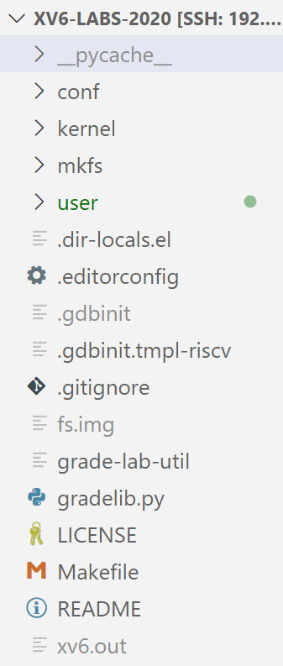
实验基础知识
MakeFile主要负责编译工作，新增文件需要修改MakeFile
使得该文件可以被正常编译
user是用户程序目录，make qemu后，用户能看到的东西
都得放在这里面
kernel是内核文件目录
conf是配置目录
mkfs是文件系统相关目录
grade-lab-util 是测试程序

Slide 5
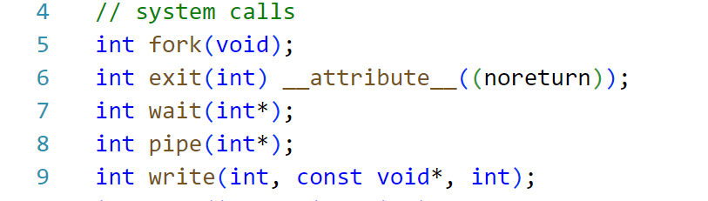
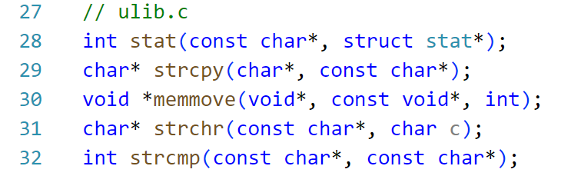
实验背景&原理
系统调用的基本概念
系统调用就是调用操作系统提供的一系列内核函数。由于用户程序运行在CPU的用户态（又称非特权模式，用户模式），无法直接访问系统硬件和操作系统中的系统数据，用户程序只能发出请求，然后由内核调用相应的内核函数来帮着处理，最后将结果返回给应用程序。
系统调用的使用：用户的权力
系统调用被封装为函数以向用户提供接口，用户程序可以通
过函数调用的方式请求操作系统的服务。虽然两者看起来一
样，但是这是因为封装的结果。
在user/user.h文件中我们可以看到对应有许多的函数接口，
其中标识了系统调用和用户库（ulib）。
图1：user/user.h部分内容截选
Notes:
接下来我们简要介绍xv6是怎样封装的。

Slide 6
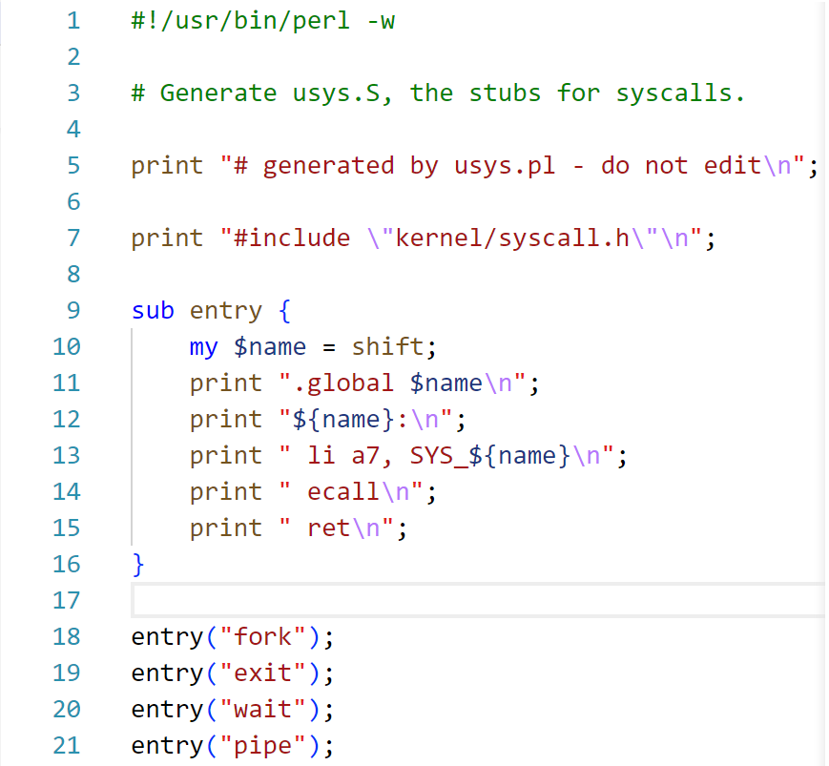
实验背景&原理
系统调用的接口：操作系统内核和用户程序的中间体
user/usys.pl脚本文件会在编译期间被执行，生成一个汇编文件usys.S。其对每一个系统调用抽象接口都生成了一个具体的实现，叫做entry。
这段脚本中的print的内容实际就是RISC-V指令集的汇编语言。$name就是系统调用的名字，如fork，exit等，当脚本执行时，18行之后entry的内字符串会被填入$name。
.global fork
fork
li a7, SYS_fork
ecall
ret
usys.S示例(fork)
图2：user/usys.pl部分内容截选
Notes:
系统调用步骤包括以下几步：
li a7, SYS_${name}\n：将系统调用号 SYS_${name}（来自kernel/syscall.h）传给RISC-V CPU上的a7寄存器，这样内核就可以通过a7寄存器知道现在要处理的是什么系统调用。
ecall：特殊指令，用来转入操作系统内核（ 关键 指令）。
ret：操作系统内核执行完后会返回到这里，执行ret就结束了用户看到的系统调用，返回至用户程序。
可以在编译后阅读user/usys.S，将其与上述脚本对应以便更好地理解。

Slide 7
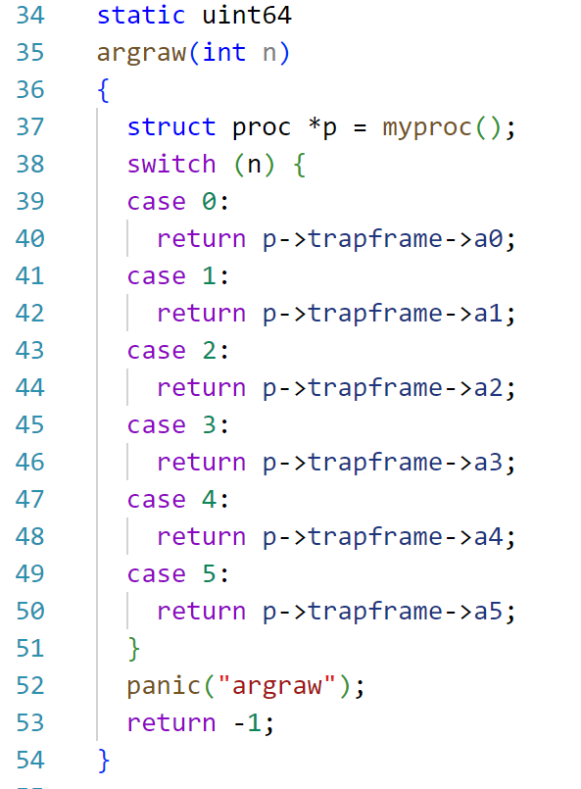
实验背景&原理
系统调用的参数：寄存器传参
与函数的调用一样，系统调用还需要传递参数。实际上，从汇编的角度来看，当我们调用一个函数的时候，传入的参数一般会按照位置依次放在a0, a1, a2等以此类推的寄存器中。
也就是说，调用user/user.h中的函数接口后，参数已经存储于寄存器了，这个时候我们就原封不动地继续调用ecall，操作系统就可以通过a0, a1, a2等寄存器来获取参数了。此外，函数的返回值一般存储于a0寄存器。
在内核中可以通过argint、argaddr等函数获取系统调用的参数，分别对应整数和指针，它们都调用argraw来读取已保存的寄存器。
图3：argraw函数取参过程
Notes:
根据RISC-V标准规定，函数调用通过寄存器传递参数。在内核中可以通过argint、argaddr等函数获取系统调用的参数，分别对应整数和指针，它们都调用argraw来读取已保存的寄存器。比如，kernel/sycall.c中 argraw函数所描述的就是取出参数的过程。
其中 trapframe就是用户进程的寄存器状态。

Slide 8
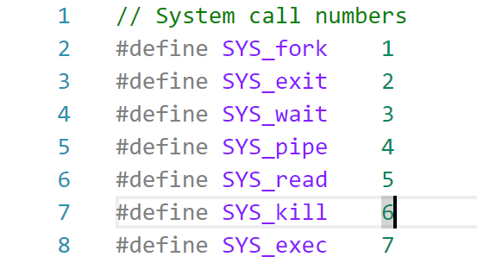
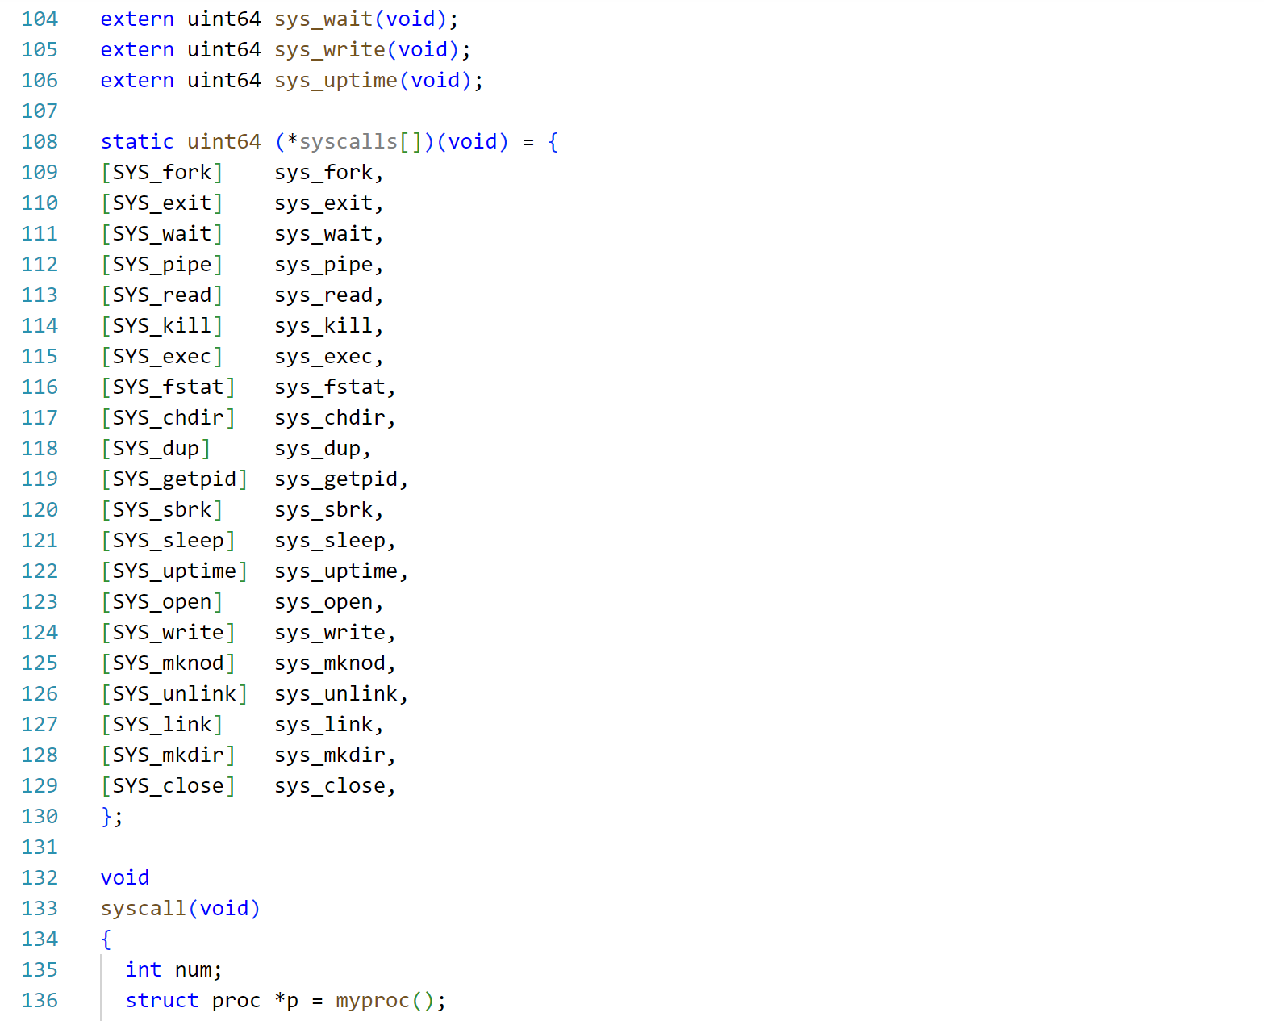
实验背景&原理
系统调用的分发和实现：解耦合
根据上文，定义一个系统调用实际上很简单：将系统调用号的宏定义SYS_${name}添加在kernel/syscall.h，每次系统调用时根据a7寄存器传入的值判定具体的系统调用类型即可。 那么接下来面临的问题是：内核怎么通过系统调用号（存在a7）来执行不同的系统调用函数。
在kernel/syscall.c中声明了这些系统调用函数并将这些函数的指针都放在统一的数组里。
syscall() 函数就根据通过不同系统调用号调用不同系统调用函数实现了系统调用的分发。
图4(a)：kernel/syscall.h部分内容截选
图4(b)：kernel/syscall.c部分内容截选
Notes:
数组下标就是系统调用号，这样我们在分辨不同系统调用的时候就可以很方便地用数组来进行操作了。将两者合起来使用，可以使得系统调用的 实现 和系统调用的 分发 彼此 分离。

Slide 9

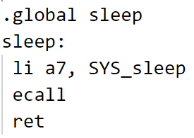
实验背景&原理
系统调用实例：sleep(int)
用户程序调用
在user/user.h中声明函数接口，用于后续调用：
usys.S汇编文件
user/user.h对函数原型进行了声明。由user/usys.pl（perl脚本）来
自动生成usys.S汇编文件。(也就是说增加新的系统调用时，不修
改usys.S，而是参考其他系统调用接口来修改usys.pl)
uservec汇编
当执行ecall指令后，内核会切换到supervisor mode。接着，内核执行的第一个指令是来自trampoline.S文件的uservec汇编函数。
Notes:
supervisor mode即xv6的内核态

Slide 10
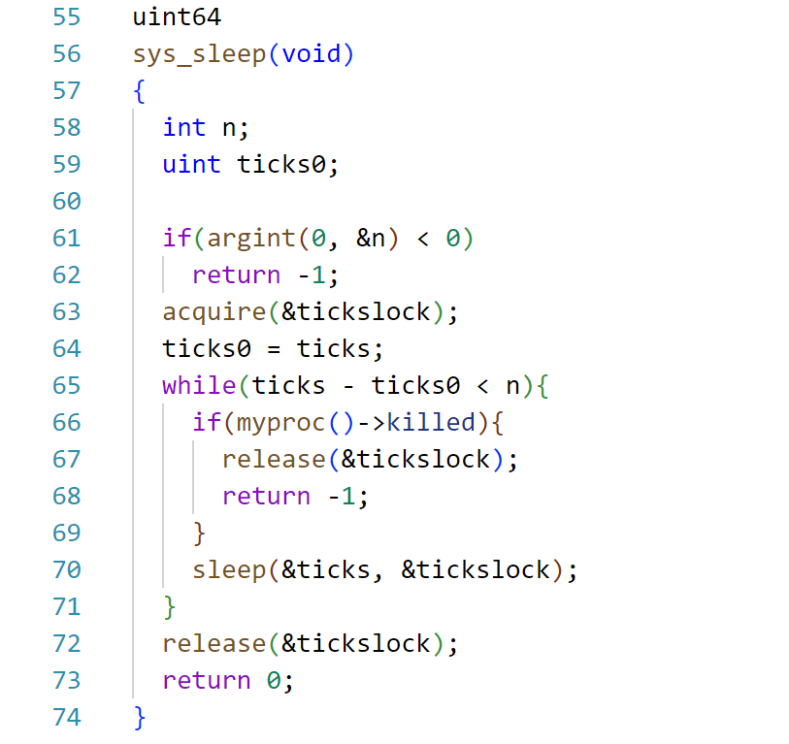
实验背景&原理
系统调用实例：sleep(int)
usertrap
代码跳转到了由C语言实现的usertrap函数中(trap.c)，判断如果是来自用户的系统调用则执行syscall函数。
syscall
syscall函数里有一个表单，根据传入的代表系统调用的数字进行查找，并执行具体实现系统调用功能的函数。对于这个例子来说，这个函数就是sys_sleep。
sys_sleep
执行kernel/sysproc.c中的 sys_sleep(void) 函数。
图5：kernel/sysproc.c中sys_sleep的实现
Notes:
参数：系统调用sleep有一个参数，用来告知操作系统sleep的持续时间。但是这里怎么是void？
这是因为xv6又进行了一次解耦合，通过一个额外的函数获取参数，他们以arg开头，具体见kernel/syscall.c。
获得进程的状态：执行系统调用的时候，参数不会告诉xv6自己到底是什么程序。因此，xv6需要额外的调用来弄清楚，现在到底是什么程序正在运行？
关键的函数是 myproc() ，这个函数将返回指向当前进程的PCB（也就是进程控制块）的指针（struct proc *），里面有程序的各种信息。
sleep的实现逻辑：这里，主要就是根据各个不同的系统调用，实现自身应的逻辑即可。
sleep逻辑：
line 49：获取参数
line 50：给时钟加锁，获取当前的时间
line 52：比较是否到了sleep结束的时间
line 53-56：进程结束了就退出，什么也不做
line 57：否则继续睡眠
line 59-60：到时间了则释放时间的锁，返回程序，sleep结束。

Slide 11
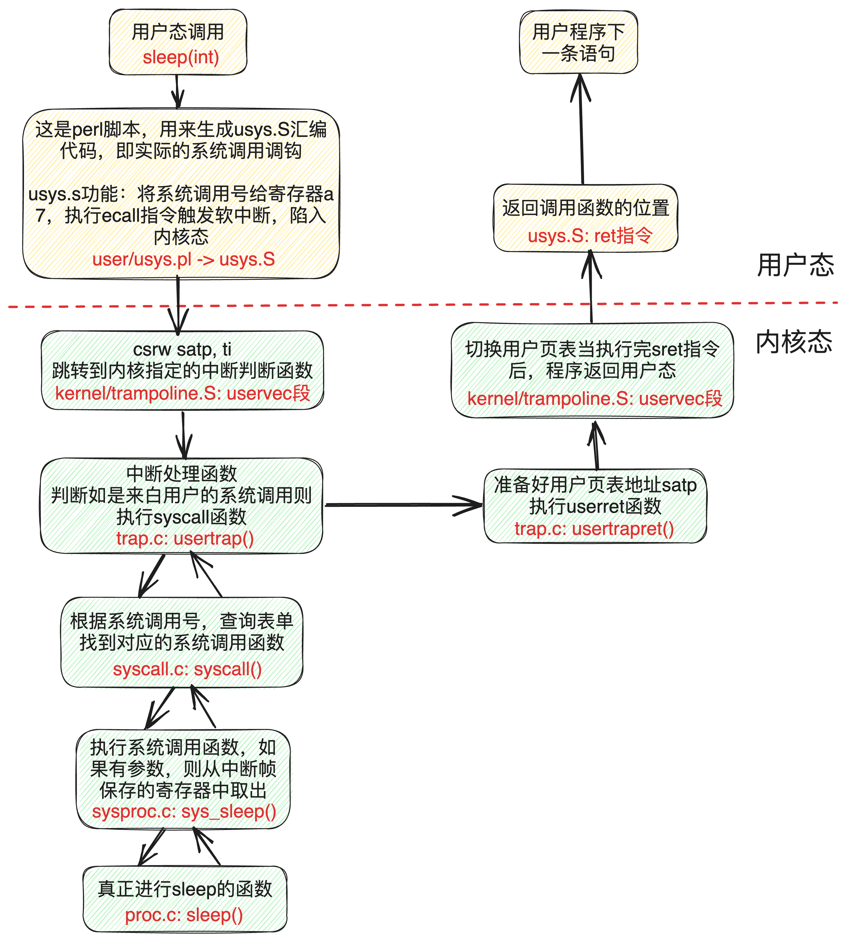
实验背景&原理
系统调用实例：sleep(int)
执行完后返回用户空间
当sleep完成之后，返回至syscall函数。在syscall函数中调用usertrapret，用于完成部分方便在C代码实现的返回用户空间的工作。还有一些工作只能在汇编语言完成，即trampoline.s中的userret函数。最后，这个函数执行sret指令，切回用户空间，执行用户空间ecall的下一条指令ret。当ret执行完后，返回调用函数的位置，执行用户程序的下一条语句。
以上，即是系统调用过程中大致的代码执行流程。
图6：系统调用流程概览(sleep)

Slide 12
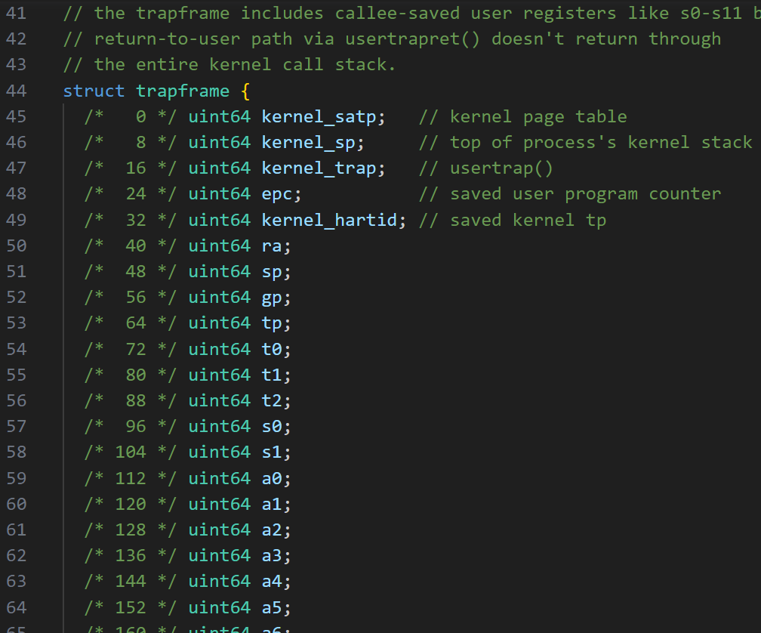
实验背景&原理
trapframe
我们知道，当进程从用户态陷入内核时，由于内核态也需要用到寄存器，因此需要将用户态的上下文（寄存器信息）保存起来，以便于后面返回用户态时重新恢复这些上下文（寄存器）。
右图是xv6对trapframe结构体的定义，我们可以看见，trapframe当中包含内核的栈指针（kernel_sp）、内核页表指针（kernel_satp）等内核态相关的信息。
同时，trapframe也保存了全套的用户态寄存器信息，以及用户态陷入内核时对应的PC值（epc） 。
图7：trapframe结构体的定义(kernel/proc.h)

Slide 13
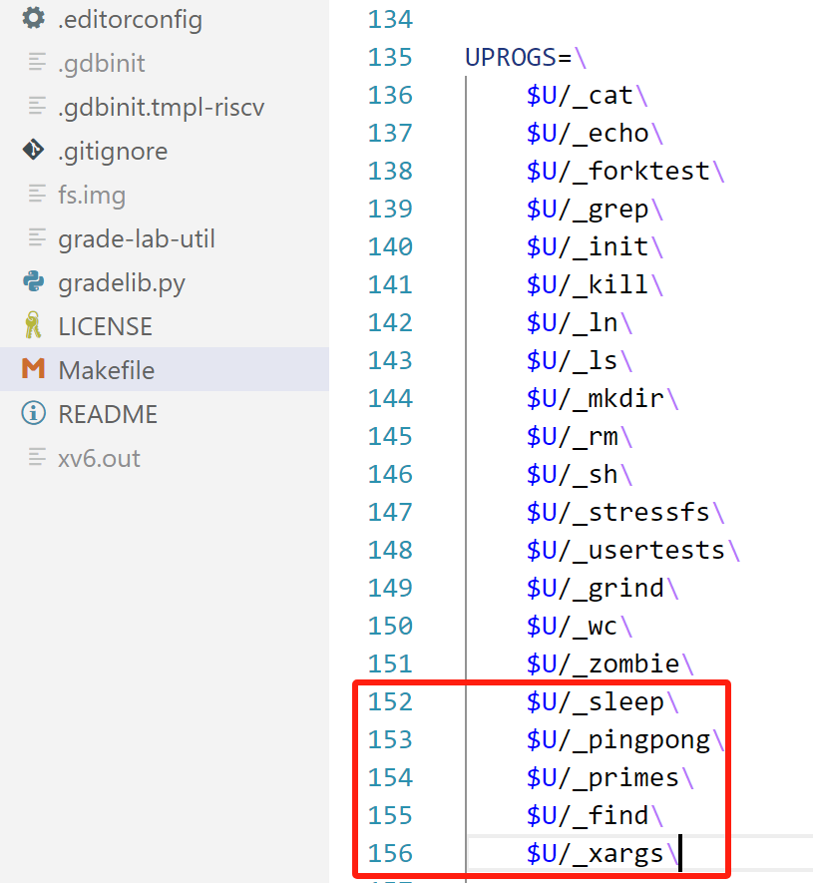
任务一：编写系统调用应用程序
任务一需要我们自己实现五个Unix实用程序sleep、pingpong、primes、find、xargs
需要在项目中的user目录下创建五个文件实现这五个程序的功能
然后修改MakeFile保证新加的程序能够被正常编译

Slide 14
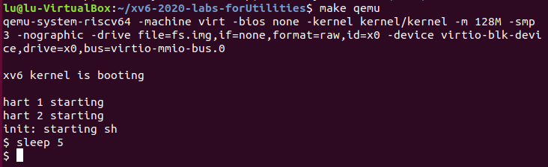

任务一：应用系统调用编写程序——sleep
sleep命令是Linux系统中的一个非常常用的命令，它用于在终端或脚本执行的过程中让系统进行休眠等待。使用sleep命令可以让程序暂停执行一定的时间，从而达到控制程序执行节奏的效果
利用sleep系统调用，编写一个程序sleep，程序需要在qemu中运行，调用格式为:sleep <second*10>
运行效果
评分效果

Slide 15


任务一：应用系统调用编写程序——pingpong
利用pipe和fork系统调用，编写一个程序 pingpong ，实现两个进程之间的通信。
父进程给子进程发送一个信息 “ping”，子进程接收信息后打印 "<子进程pid>: received ping" 。然后子进程发送一个信息 “pong” 给父进程，父进程接收信息后打印 "<父进程pid>: received pong" ，然后退出。
程序需要在qemu中运行，调用格式为:pingpong
运行效果
评分效果

Slide 16
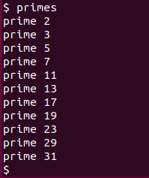

任务一：应用系统调用编写程序——primes
利用fork、pipe、wait系统调用，编写一个程序primes，实现一个素数筛（2~35）
第一个进程创建一个子进程，向管道里放入数字2~35，子进程会依次读取这些数字，每当子进程读到一个素数时，该子进程会输出该素数（prime <n>），并创建一个新的子进程来完成后续素数的筛选，请想办法将父进程创建的管道传递下去。
所有进程需要等待子进程执行完毕才可以结束。
运行效果
评分效果

Slide 17
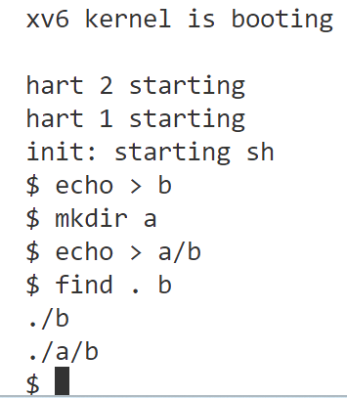
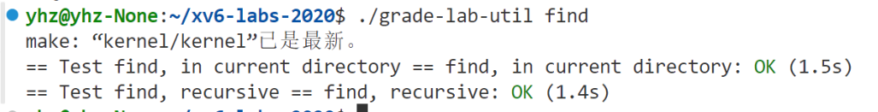
任务一：应用系统调用编写程序——find
参考ls指令，编写一个程序find，给定一个初始路径和目标文件名, 要不断递归的扫描找到所有子目录中叫该名字的文件，并输出路径。
程序需要在qemu中运行，调用格式为:find <des_path> <des_file_name>
做完之后可以测评

Slide 18
任务一：应用系统调用编写程序——xargs
利用fork和exec系统调用，编写一个程序xargs，实现一个指令参数拼接器
程序需要在qemu中运行，调用格式为:xargs <command> <args_0>
<args_1>
<args_2>
...
该程序会将<args_i>依次与<args_0>拼接，并交由<command>执行即：
<command> <args_0+args_1>
<command> <args_0+args_2>
<command> <args_0+args_3> ...

Slide 19
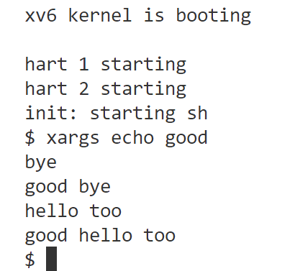
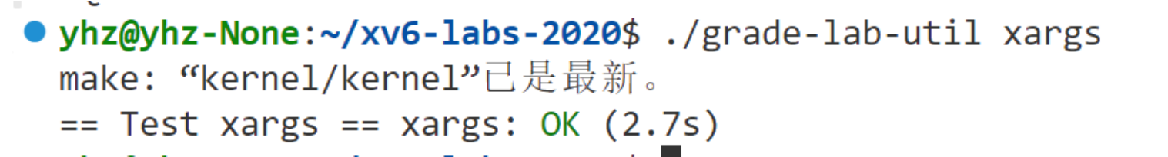
任务一：应用系统调用编写程序——xargs
利用fork和exec系统调用，编写一个程序xargs，实现一个指令参数拼接器
程序需要在qemu中运行，调用格式为:xargs <command> <args_0>
<args_1>
<args_2>
...
评分效果
运行效果

Slide 20
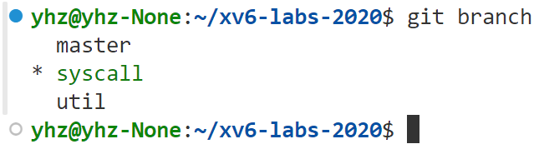
任务二：添加系统调用
实验目的
任务二的目的是对操作系统的系统调用模块进行修改，尽可能在真正修改操作系统之前，先对操作系统有一定的了解。
了解xv6系统调用的工作原理。
熟悉xv6通过系统调用给用户程序提供服务的机制。
本次实验基于syscall分支
$ git checkout syscall
通过git branch检查当前分支：
Notes:
接下来我们简要介绍xv6是怎样封装的。

Slide 21
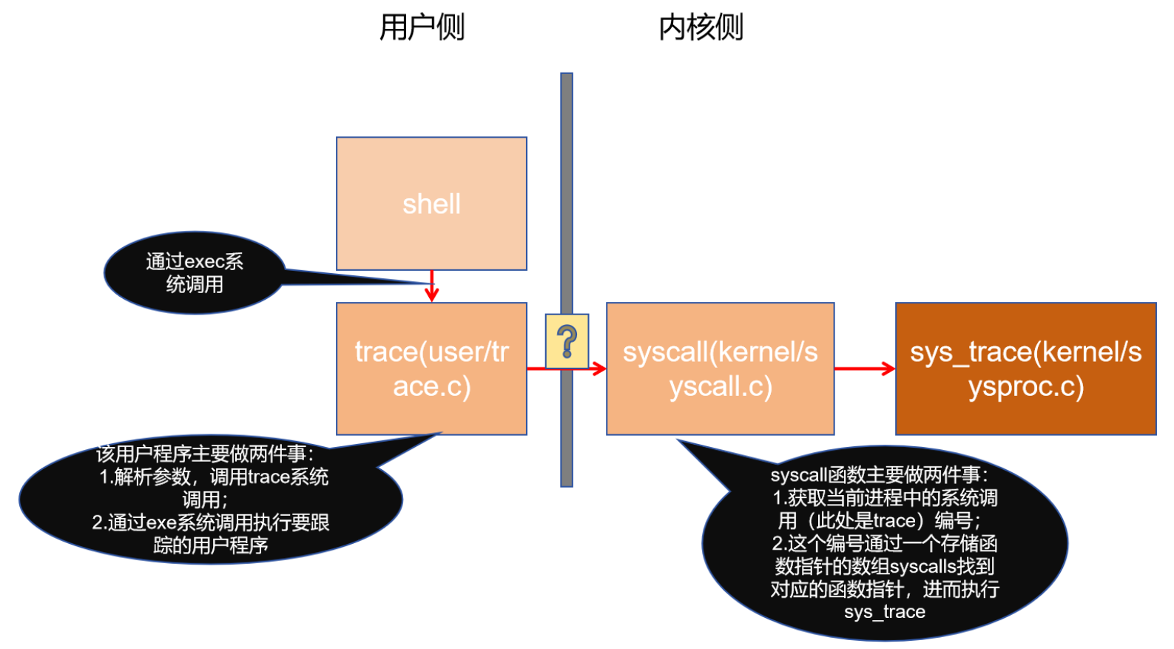
任务二：添加系统调用
任务二-①：系统调用信息的打印（Trace）
先来看看程序的执行流程，大致流程如下图所示：
trace 32 echo hello

Slide 22
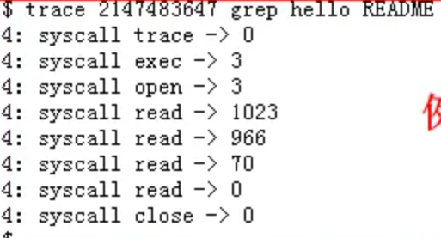
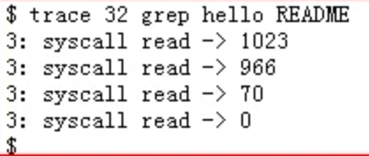

任务二：添加系统调用——trace
任务二-①：系统调用信息的打印（Trace）
添加一个系统调用跟踪功能。创建一个新的trace系统调用来控制跟踪。它应该有一个参数，这个参数是一个整数“掩码”（mask），它的比特位指定要跟踪的系统调用。例如，要跟踪fork系统调用，程序调用trace(1 << SYS_fork)，其中SYS_fork是kernel/syscall.h中的系统调用编号。如果在掩码中设置了系统调用的编号，则必须修改xv6内核，以便在每个系统调用即将返回时打印出一行。该行应该包含进程id、系统调用的名称和返回值；您不需要打印系统调用参数。trace系统调用应启用对调用它的进程及其随后派生的任何子进程的跟踪，但不应影响其他进程。
进程标识符PID 系统调用名称 系统调用返回码

Slide 23
任务二：添加系统调用——trace
任务二-①：系统调用信息的打印（Trace）
将$U/_trace添加到Makefile的UPROGS中
将系统调用的原型添加到user/user.h，将调钩添加到user/usys.pl中，并将syscall编号添加到kernel/syscall.h。Makefile调用perl脚本user/usys.pl，它生成user/usys.S，即实际的系统调用调钩，它使用RISC-V ecall指令转换到内核。当你修复上述编译问题后，运行trace 32 grep hello README时仍会失败，因为你尚未在内核中实现系统调用。
在kernel/sysproc.c中添加一个sys_strace( )函数，通过在proc结构的新变量中记住其参数来实现新的系统调用（请参见kernel/proc.h）。从用户空间检索系统调用参数的函数在kernel/syscall.c中，你可以在kernel/sysproc.c中看到它们的使用示例。
修改fork( )（参见kernel/proc.c）将跟踪掩码从父进程复制到子进程。
在kernel/syscall.c中的syscall( )函数中添加一个系统调用名称数组的索引在其中，以输出跟踪结果。

Slide 24
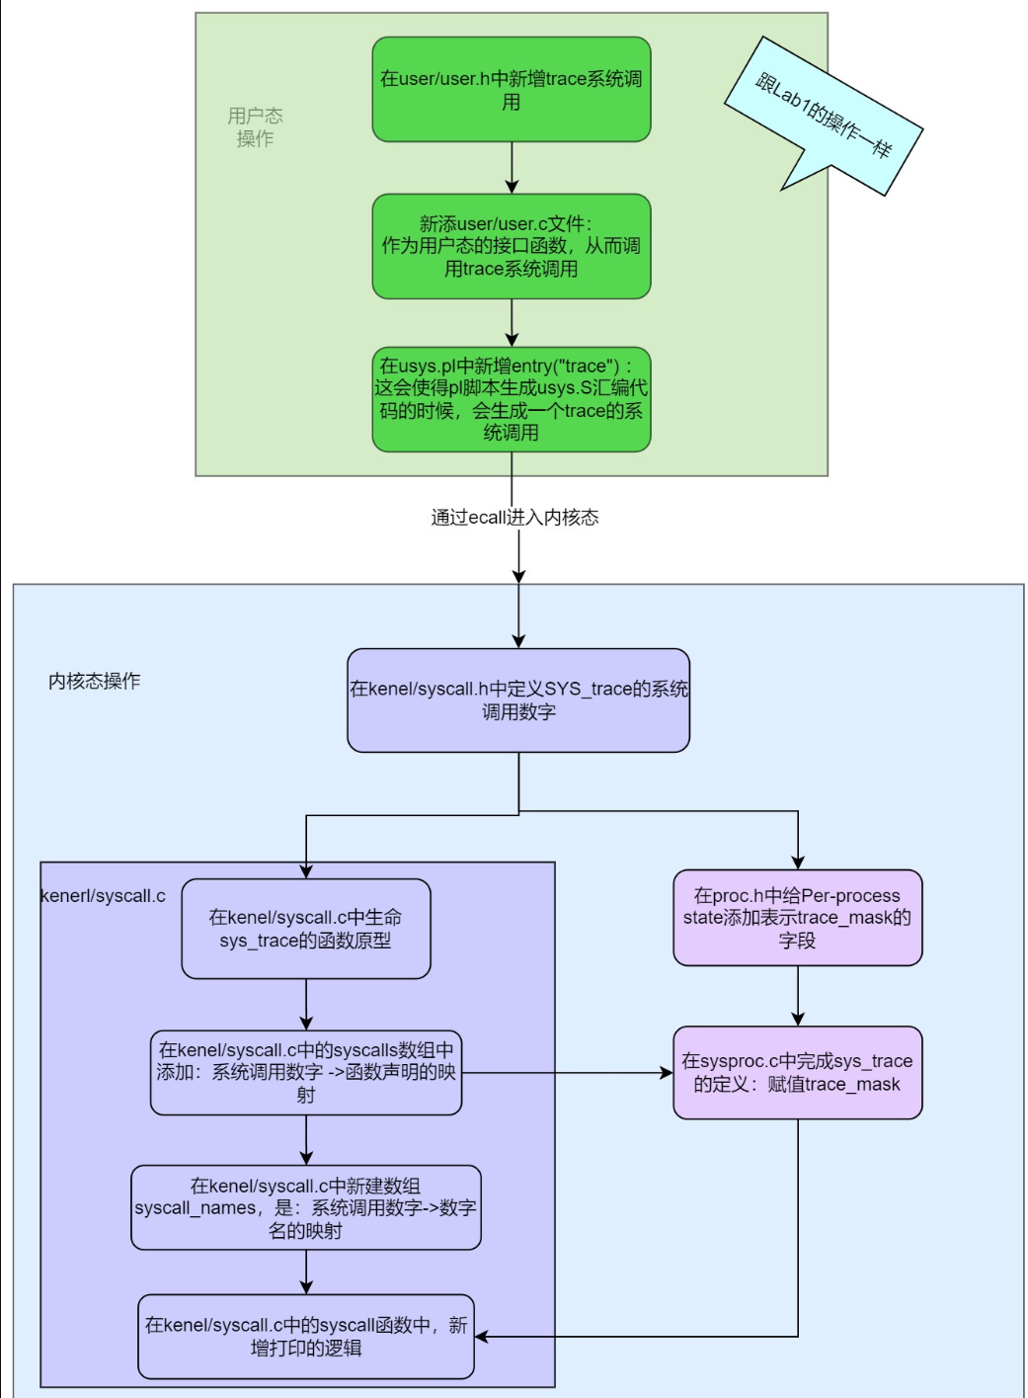
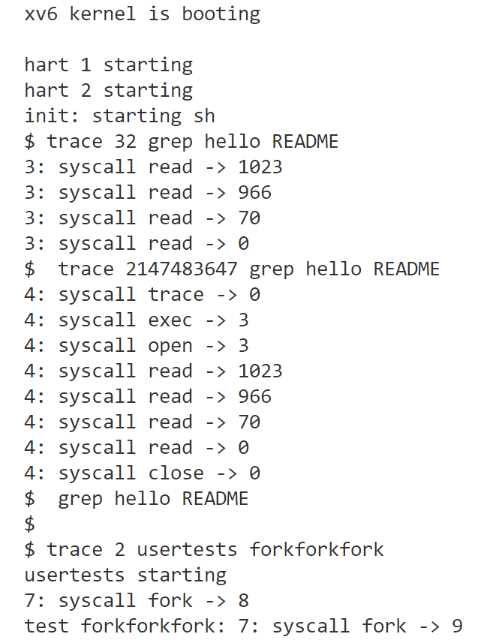
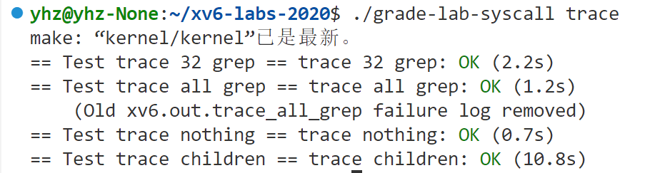
任务二：添加系统调用——trace
运行结果：

Slide 25
任务二：添加系统调用——sysinfo
任务二-②：收集有关运行系统的信息（Sysinfo）
该系统调用有一个参数，即指向结构sysinfo的指针（参见kernel/sysinfo.h）。内核为该结构的各个字段赋值：设置freemem字段为可用内存的字节数，设置nproc字段为状态是非UNUSED的进程数。实验提供了一个测试程序sysinfotest，如果输出“sysinfotest:OK”，则该任务通过。
将$U/_sysinfotest添加到Makefile的UPROGS中。
运行make qemu，user/sysinfotest.c将无法编译。添加系统调用sysinfo，步骤与前面的trace系统调用相同。要在user/user.h中声明sysinfo( )的原型。
修改上述编译问题后，运行sysinfotest将会失败，因为你尚未在内核中实现系统调用。
sysinfo需要将struct sysinfo复制到用户空间，请参阅sys_fstat( )(kernel/sysfile.c)和filestat( )(kernel/file.c)以获取如何使用copyout()执行此操作的示例。
请在kernel/kalloc.c中添加一个函数，收集可用内存量。
请在kernel/proc.c中添加一个函数，收集进程数。

Slide 26
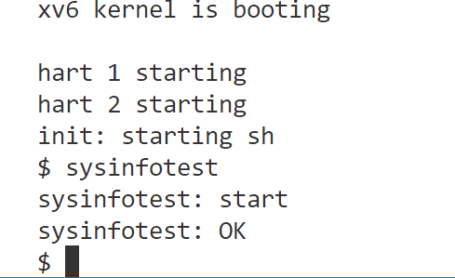
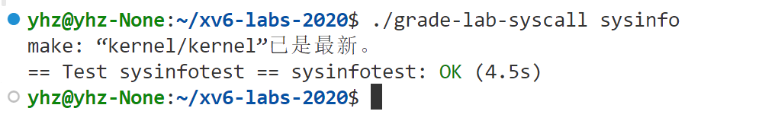
任务二：添加系统调用——sysinfo
任务二-②：收集有关运行系统的信息（Sysinfo）
运行结果：

Slide 27
任务三：回答问题
(1) 阅读`kernel/syscall.c`，试解释函数 `syscall()` 如何根据系统调用号调用对应的系统调用处理函数（例如`sys_fork`）？`syscall()` 将具体系统调用的返回值存放在哪里？
(2) 阅读`kernel/syscall.c`，哪些函数用于传递系统调用参数？试解释`argraw()`函数的含义。
(3) 阅读`kernel/proc.c`和`proc.h`，进程控制块存储在哪个数组中？进程控制块中哪个成员指示了进程的状态？一共有哪些状态？
(4) 阅读`kernel/kalloc.c`，哪个结构体中的哪个成员可以指示空闲的内存页？
(5) 阅读`kernel/vm.c`，试解释`copyout()`函数各个参数的含义

Slide 28
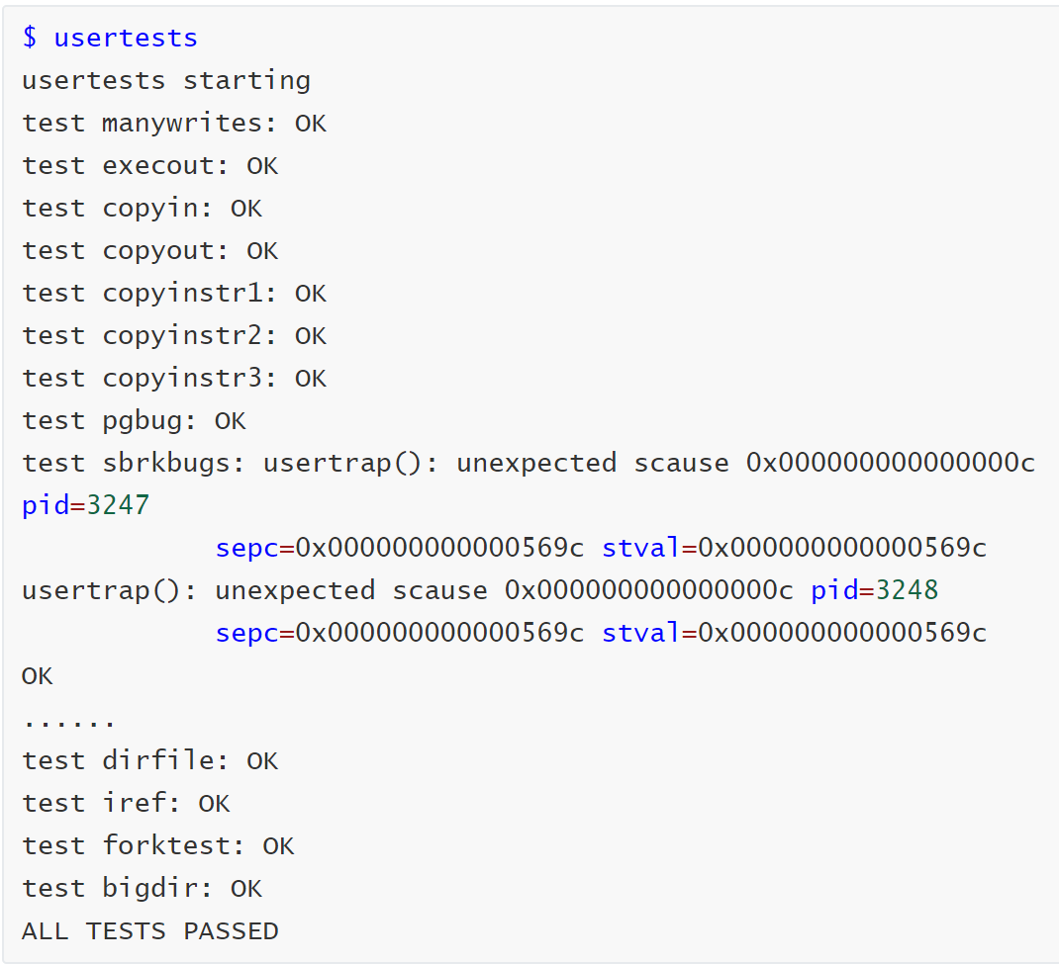
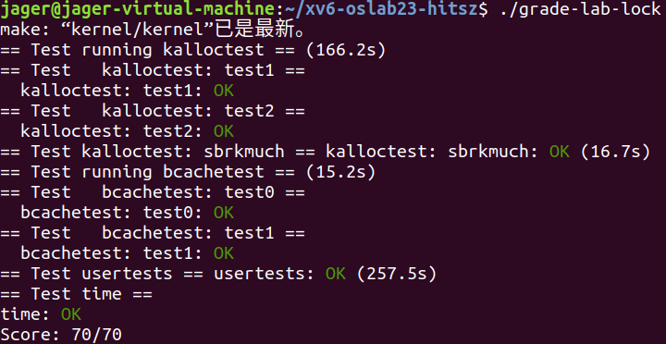
实验报告
实验报告需要：
实现代码解读
优化前后测试结果
实验过程中遇到的问题
及其解决方案
实验小结
回答课后问题
任务一、二完成后需要运行样例通过全部测试，完成后分别运行 ./grade-lab-util与./grade-lab-syscall，并将运行结果附于实验报告。

